Slide 1
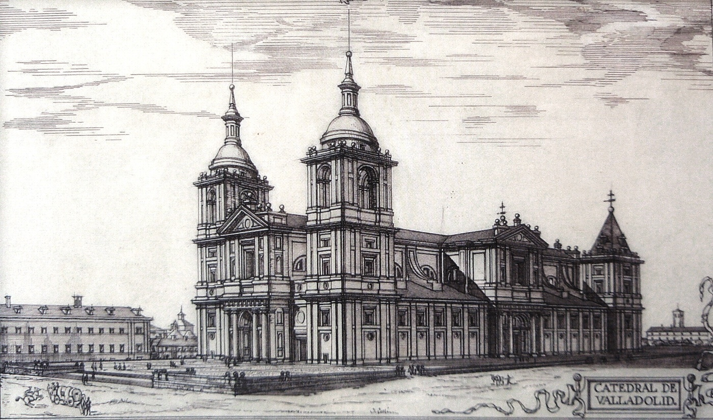
Р Е Н Е С А Н С
Високе Відродження.
Леонардо да Вінчі.
Рафаель.
Мікеланджело.
Проект собору Успіння, залишився недобудованим, Вальядолід

Slide 2
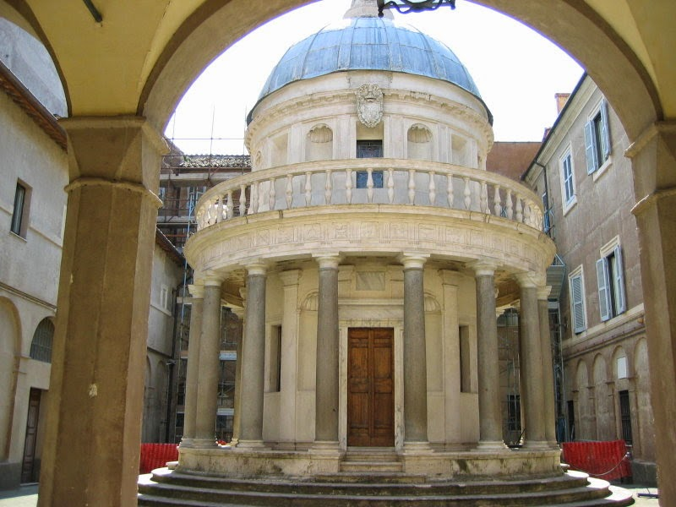
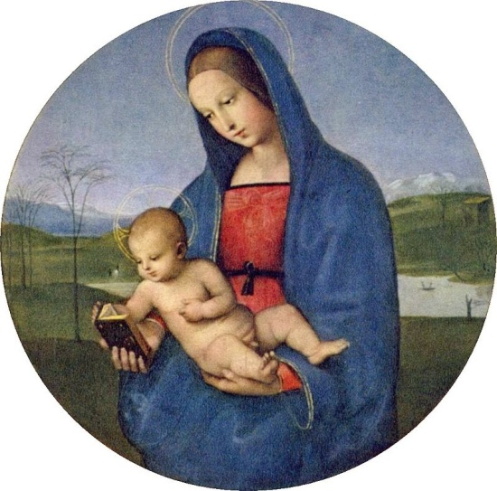
Високе Відродження
(або чинквеченто) -
займає період з XV—XVI ст. (1500–525 рр.)
Мистецтво Високого Відродження охоплює кінець XV і перші три десятиліття XVI ст. Це “золотий вік” італійського мистецтва, тоді були створені шедеври титанів Відродження.
Темп'єтто, храмик-ротонда у дворику монастиря Сан П’єтро ін Монторіо, Рим
В центрі їхнього мистецтва – образ ідеальної, прекрасної людини, досконалої фізично і духовно, яка сповнена життям, з величезною силою самоутвердження.
Рафаель Санті "Мадонна Конестабіле" 1502-04

Slide 3
Леонардо да Вінчі
Справжнім основоположником стилю Високого Відродження був Леонардо да Вінчі (1452-1519), геній, чия творчість знаменувала грандіозний якісний поступ в мистецтві. Значення його творчості, всебічної діяльності, наукової і художньої, стало зрозумілим тоді, коли були досліджені розрізнені рукописи Леонардо. В його замітках і малюнках – геніальні передбачення в різних галузях науки і техніки.
Мистецтво для Леонардо було засобом пізнання світу. Він втілював новий тип художника – вченого, мислителя, який вражає багатогранністю таланту.

Slide 4
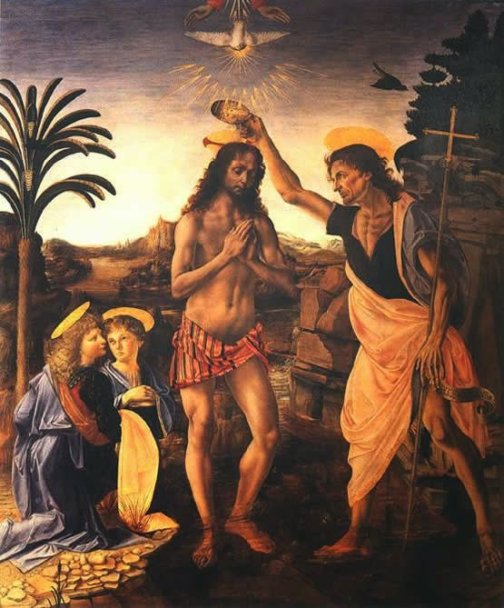
Одна з ранніх робіт Леонардо – фігура ангела в картині Вероккіо “Хрещення” – виділяється серед застиглих персонажів тонкою одухотвореністю і свідчить про зрілість її творця.
Андреа Вероккіо "Хрещення"

Slide 5
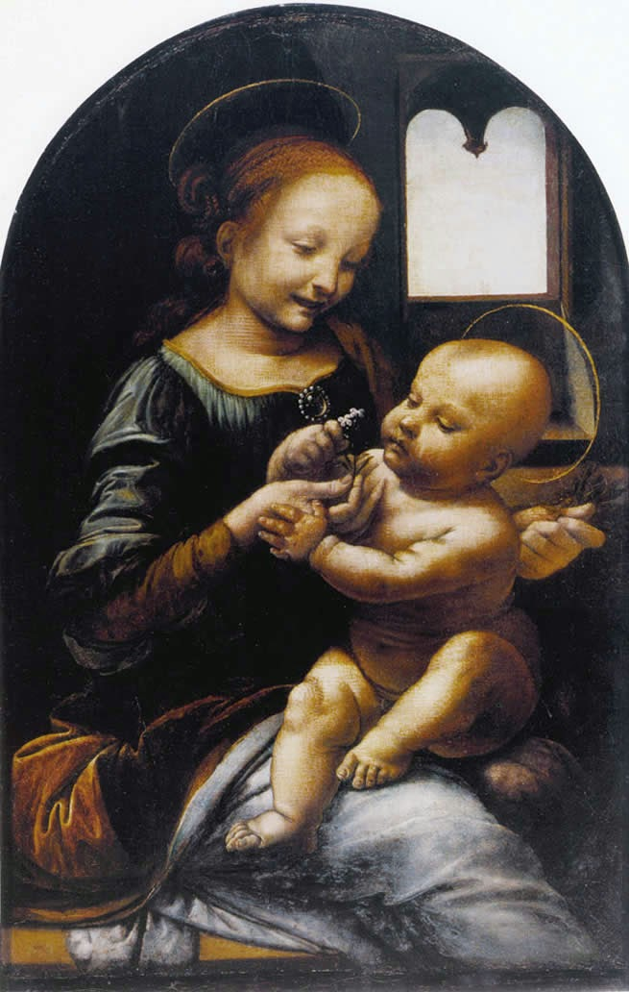
Художня спадщина Леонардо кількісно невелика. Висловлювалась думка, що його захоплення природничими науками та інженерною справою перешкодили плідній праці в мистецтві. Але анонімний біограф, його сучасник, вказує на те, що Леонардо “мав чудові задуми, але не створив багато речей у фарбах, тому що ніколи не був задоволений собою”.
До числа ранніх творів відноситься “Мадонна з квіткою”.

Slide 6
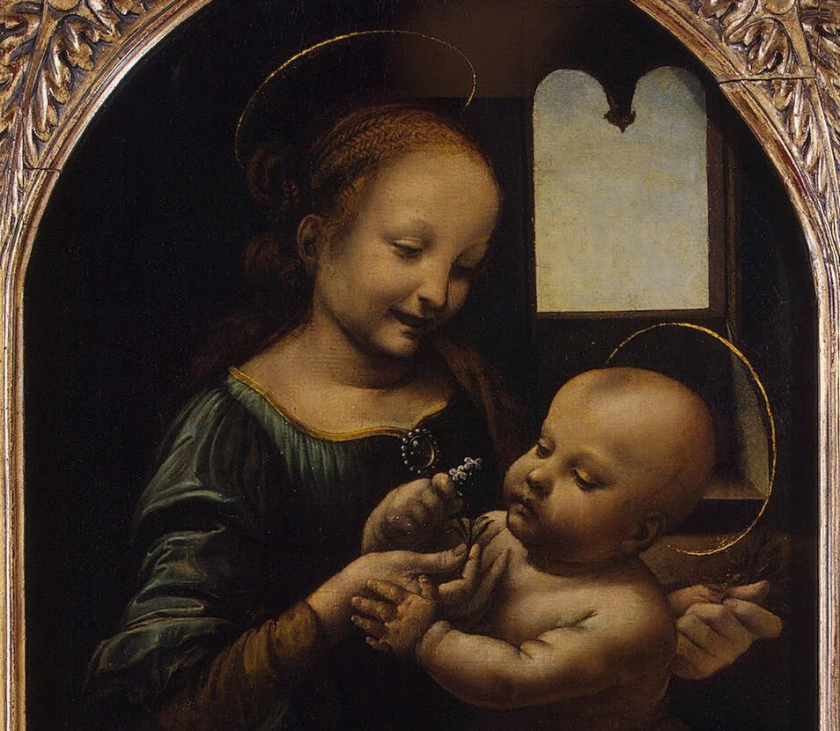

Slide 7
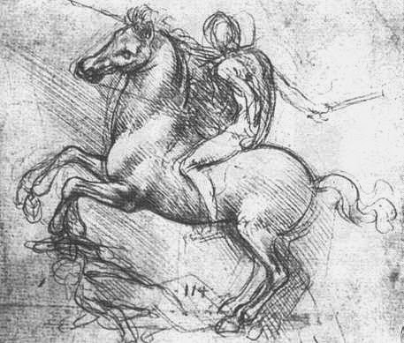
Не маючи належної оцінки свого таланту при дворі Лоренцо Медичі з його культом вишуканості, Леонардо вступив на службу до міланського герцога Лодовіко Моро. Міланський період творчості (1482-1499) виявився найпліднішим. Свою діяльність він почав з виконання кінної статуї Франческо Сфорца, батька Л. Моро (не збереглася). Живописні твори – “Мадонна в гроті” і “Тайна вечеря”.
Ескіз пам"ятника Франческо Сфорца

Slide 8
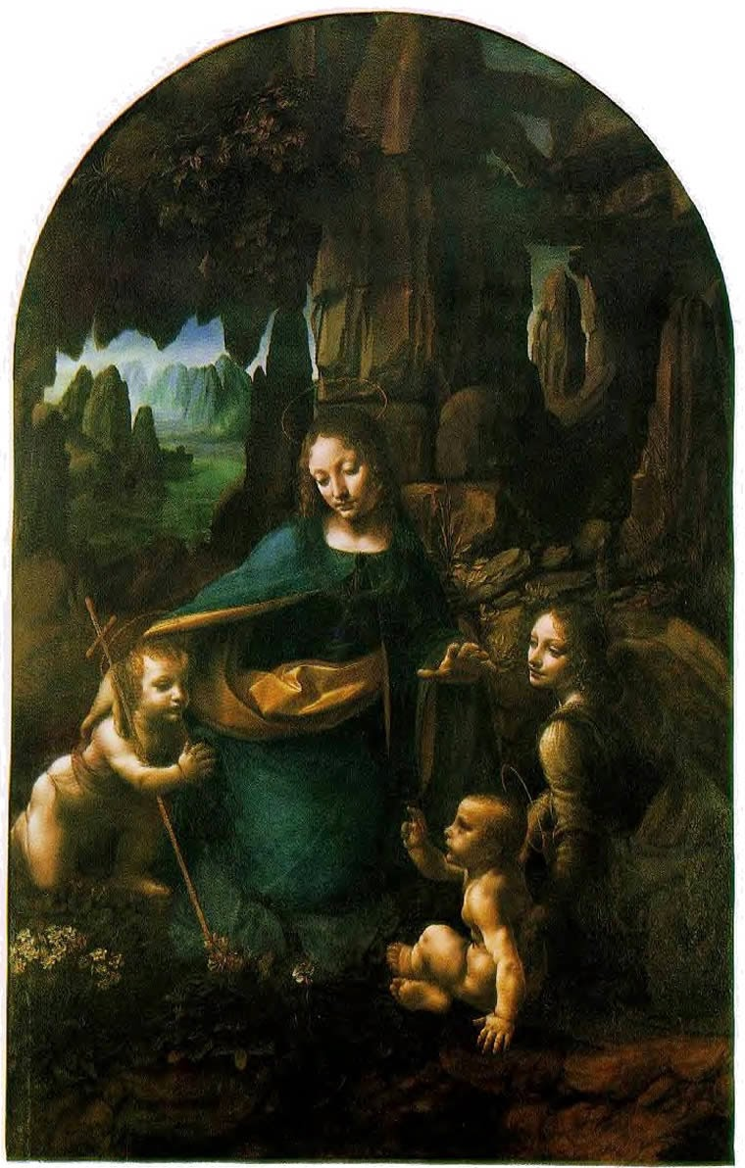
“Мадонна в гроті” – це сукупність чотирьох фігур, обриси яких чудесно пом’якшені світлотінню, утворюють струнку піраміду, що плавно і м’яко, в повній свободі виростає перед нами.
Живописний твір –
“Мадонна в гроті”

Slide 9
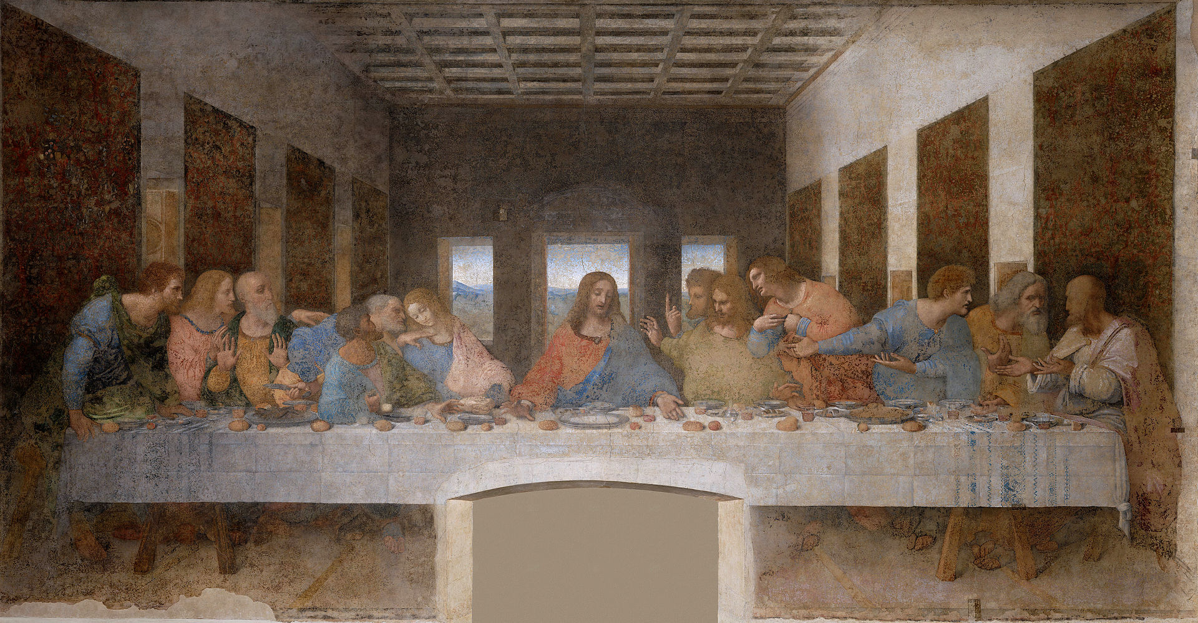
“Тайна вечеря”
Фреска "Тайна вечеря"(для трапезної монастиря Санта-Марія делле Грацие в Мілані)

Slide 10
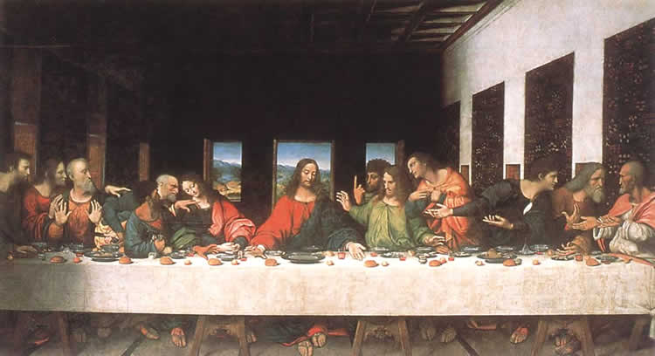
“Тайна вечеря” – величне творіння Леонардо і однин з найвизначніших творів живопису всіх часів – дійшла до нас у напівзруйнованому вигляді. Цю композицію він писав на стіні трапезної монастиря Санта Марія деле Грациє. Прагнучи найбільшої кольорової виразності, він провів невдалі експерименти над фарбами і ґрунтом, що й викликало швидке руйнування. А потім справу завершили грубі реставрації і солдати Бонапарта. Відступивши від традиційного трактування теми, Леонардо дає їй новаторське рішення, що глибоко розкриває людські почуття і переживання.

Slide 11
Після взяття Мілану французькими військами Леонардо покинув місто. Почались роки блукань. На замовлення Флорентійської республіки він виконав картон для фрески “Битва біля Анг'ярі”.
До цього ж часу відноситься створення портрету Мони Лізи (“Джоконда”), який став однією з найзнаменитіших картин світу. Він працював над ним 4 роки. Сам Леонардо так писав про нього: “Мені вдалося створити картину дійсно божественну”. Композиція проста і ясна; завершена і гармонійна. Контури не зникли, але чудесно пом’якшені півтінню. Велична фігура панує над напівфантастичним пейзажем. Руки – п’єдестал для образу. Все живе, трепетне, а на обличчі ледь помітна посмішка. Погляд безпристрасний, ніби вивчаючий. Ця жінка ніби знає, пам’ятає або передбачає щось нам ще недоступне. Вона не здається нам ні красивою, ні люблячою, ні милосердною. Але поглянувши на неї, ми потрапляємо під її владу, здається це ніби чорна печера, в якій закладена велика притягальна сила.

Slide 12
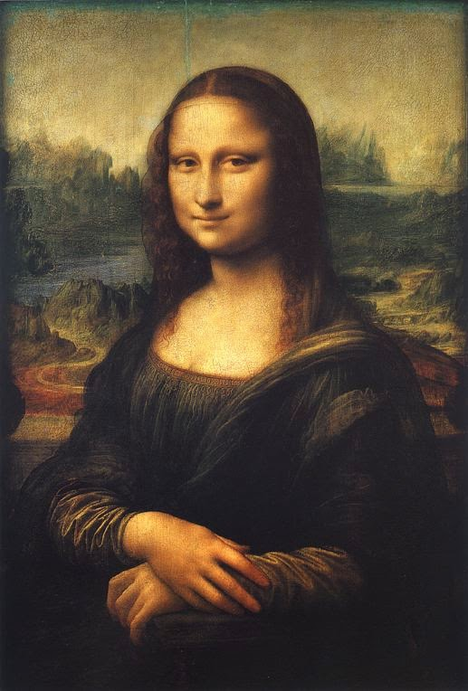

Slide 13
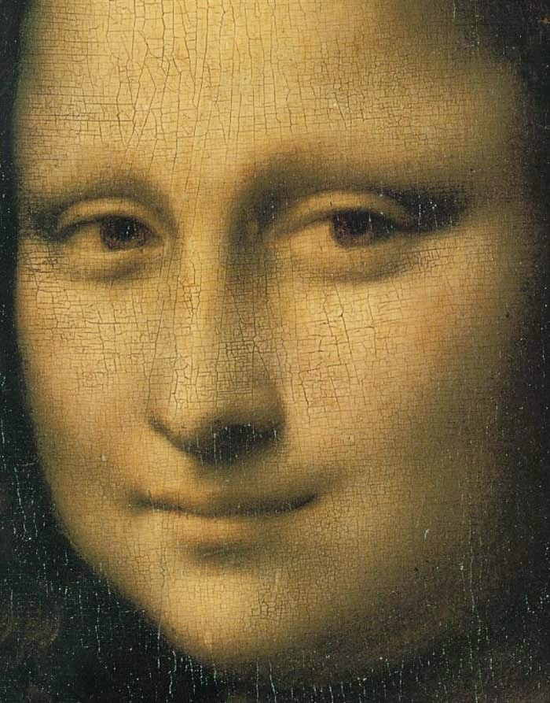

Slide 14
Останні роки на батьківщині – це постійні переїзди між Флоренцією, Римом, Міланом. Потерпаючи від невлаштованості, самотності, відчуття невизначеності, він виїжджає до Франції на запрошення Франциска І, де й живе до кінця своїх днів.

Slide 15
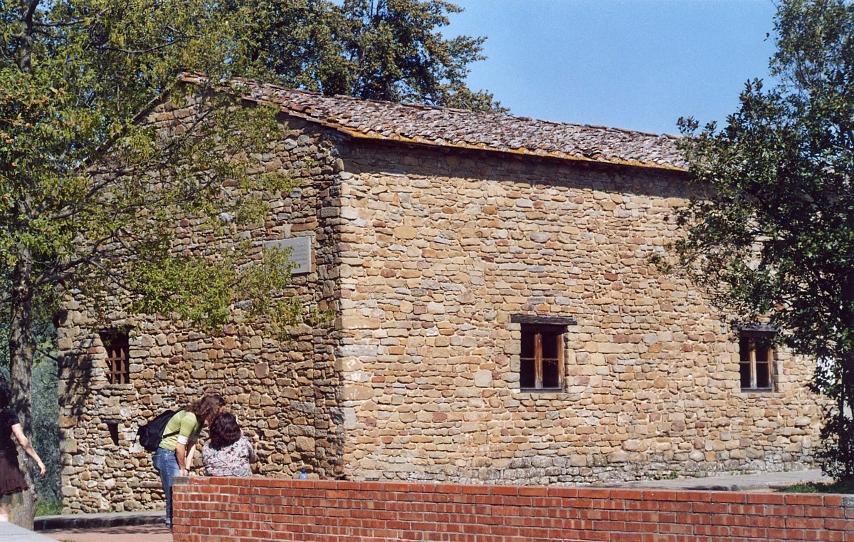
Будинок, в якому жив Леонардо

Slide 16
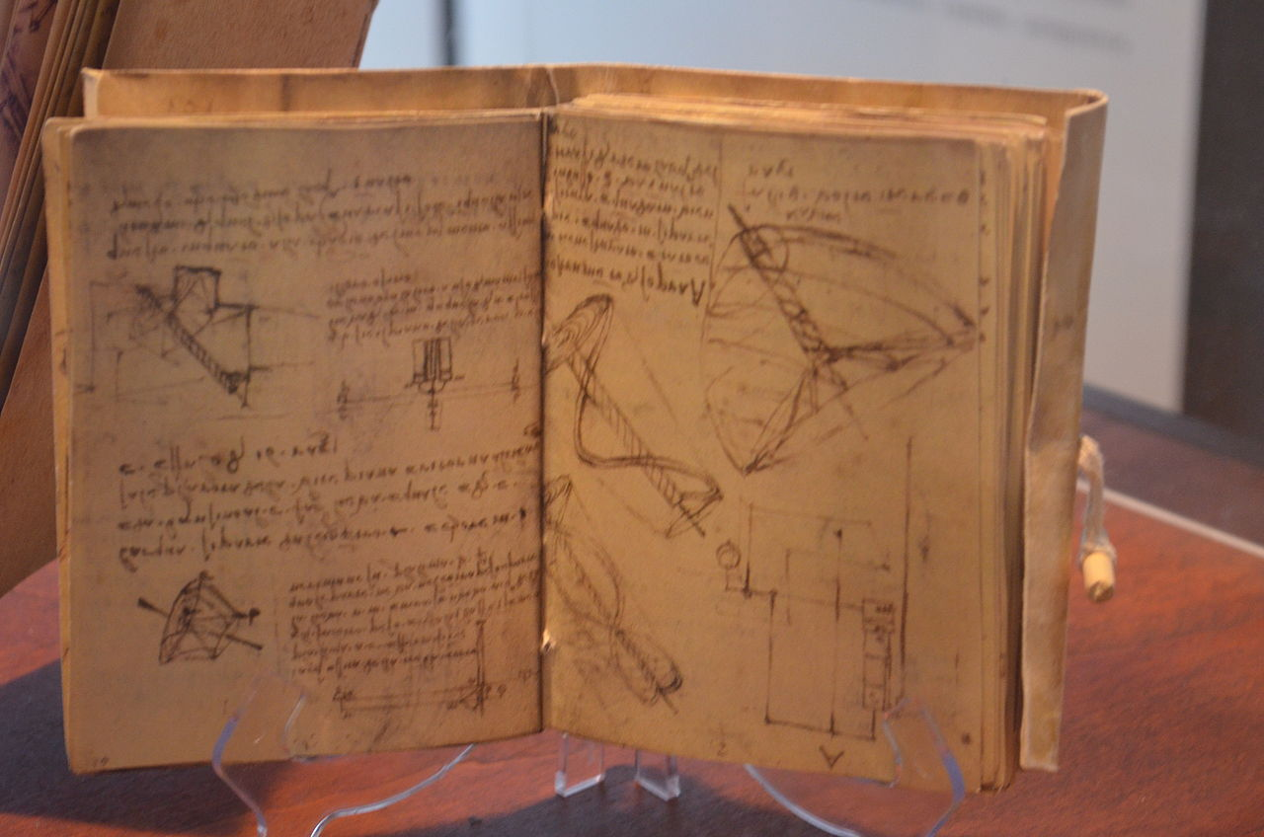
Рукопис да Вінчі на виставці в Києві

Slide 17
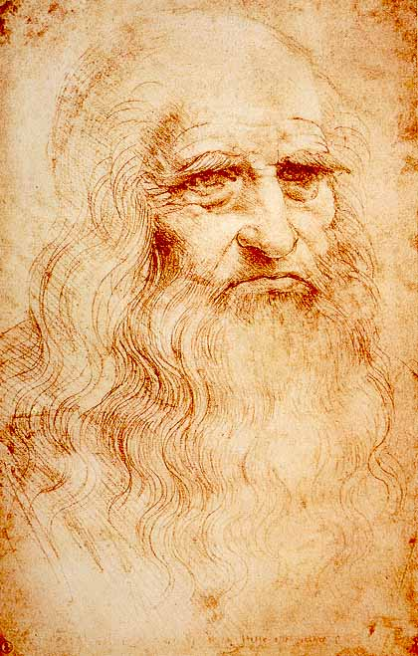
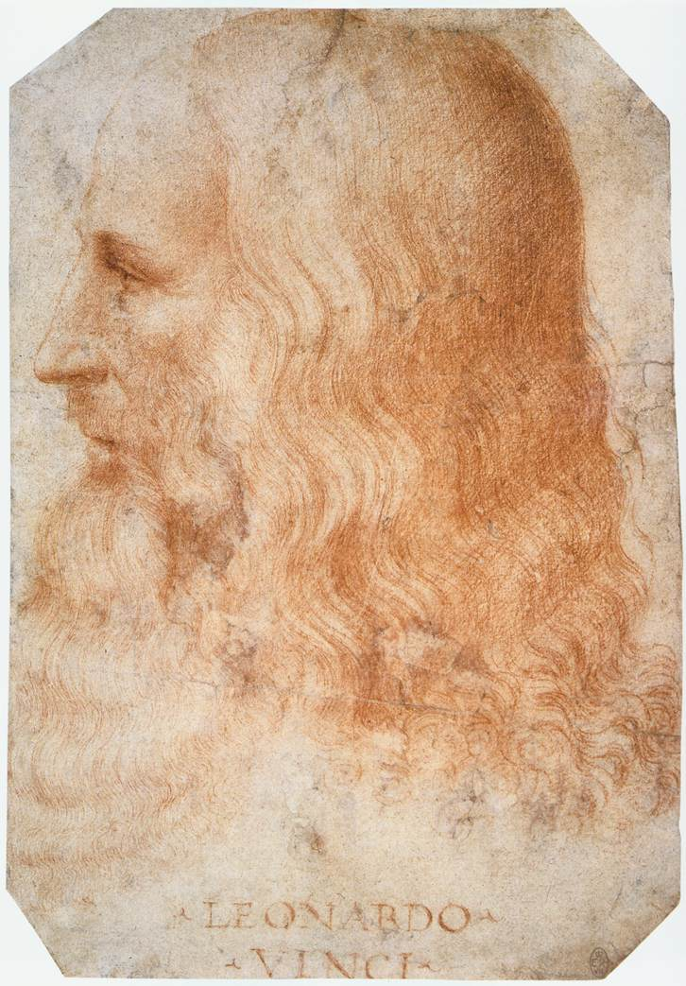
Леонардо да Вінчі

Slide 18
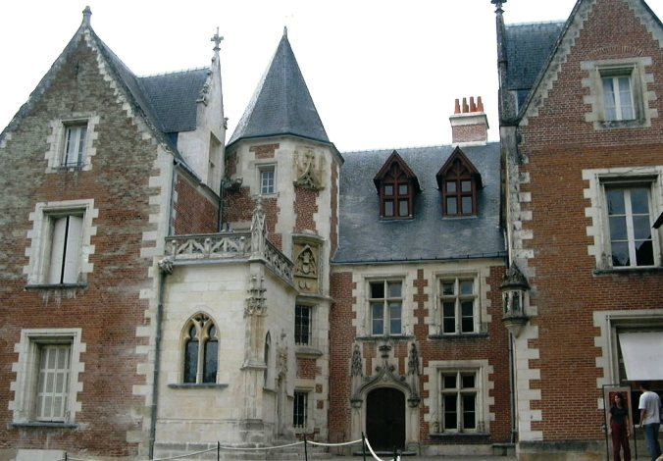
Кло – Люсе, місце смерті Леонардо

Slide 19
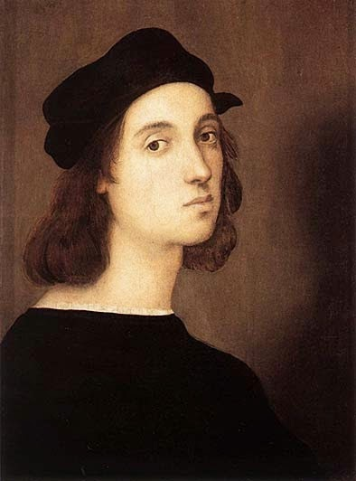
Ідеї монументального мистецтва Відродження, в яких злилися традиції античності і дух християнства, знайшли найяскравіше вираження в творчості Рафаеля Санті
(1483-1520).
Рафаель Санті "Автопортрет"
Молодший сучасник Леонардо, що прожив коротке, надзвичайно насичене життя, Рафаель синтезував досягнення попередників і створив свій ідеал прекрасної, гармонійно розвинутої людини в оточенні величавої архітектури або пейзажу. Його вважають художником, котрий найбільш повно пов’язав античні традиції з західноєвропейським мистецтвом нової пори.

Slide 20
Народився в Урбіно, в сім’ї скромного живописця, який був його першим вчителем. Пізніше навчався у Тімотео делла Віті та Перуджино.
Ніжний ліризм і тонка одухотвореність відзначають одну з ранніх робіт –“Мадонну Конестабіле”
Рафаель Санті "Мадонна Конестабіле" 1502-04

Slide 21
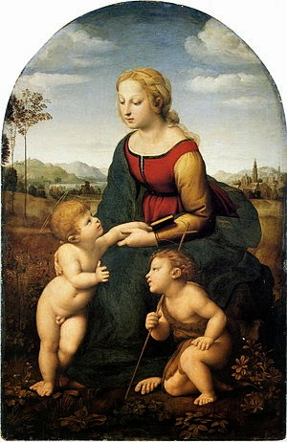
З приїздом до Флоренції у 1504 р. Рафаель легко вбирає найважливіші завоювання художників флорентійської школи. Змістом його мистецтва залишається лірична тема світлої материнської любові.“Мадонна в зелені”, “Мадонна зі щигликом”, “Прекрасна садівниця” Природність рухів, м’яка пластика форм, плавність ліній, краса ідеального типу Мадонни, ясність і чистота пейзажних фонів сприяють виявленню возвеличеної поетичності цих композицій.

Slide 22
В 1508 р. Рафаель був запрошений працювати в Римі. При дворі папи Юлія ІІ він отримує замовлення на розписи парадних кімнат Ватиканського палацу (1509-1517). Обдарування Рафаеля проявилося у всьому блиску під час розпису Станци делла Сеньятура. Тут розміщені композиції
“Афінська школа”,
“Диспут”,
“Парнас”,
“Мудрість, поміркованість, сила”.
Вони символізують: філософію, богослів’я, поезію та юриспруденцію. В розписах об’єднані образи християнської релігії і язичницької міфології (ідея примирення християнської релігії з античної культурою, перемога світського над церковним).

Slide 23
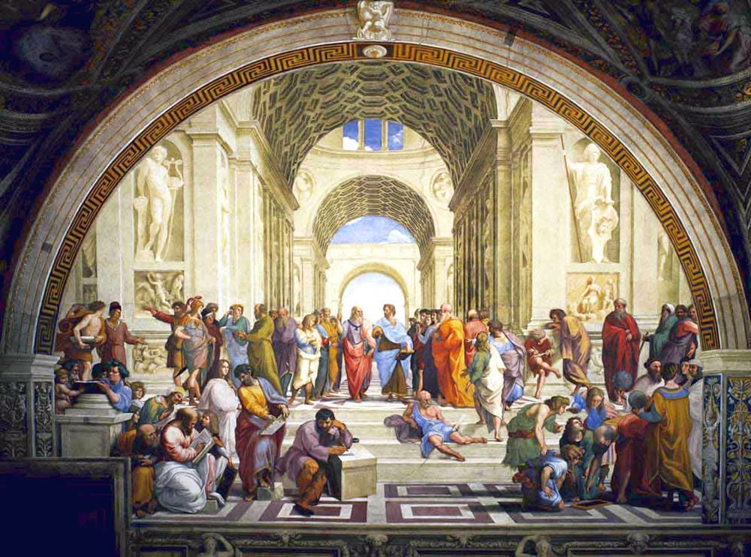
"Афінська школа"

Slide 24
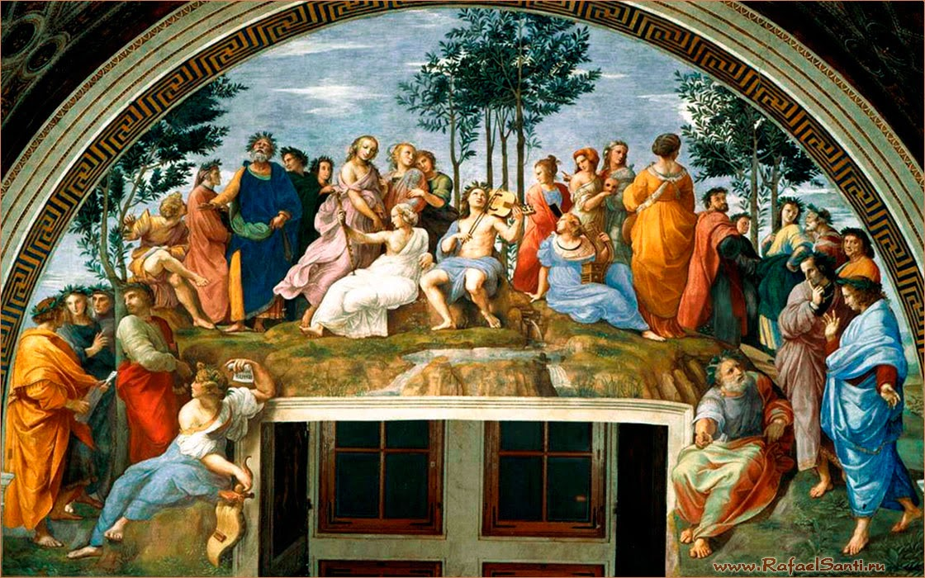
"Парнас"

Slide 25
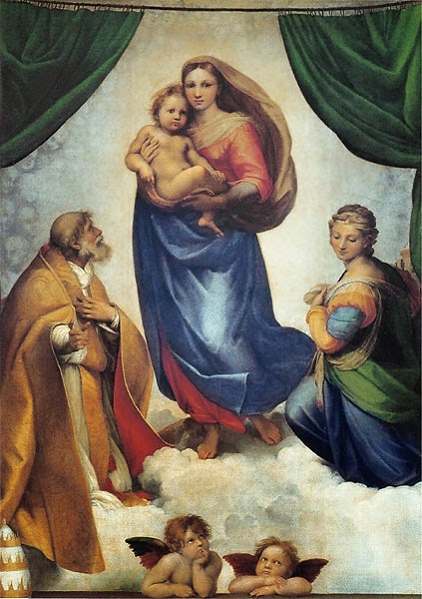
В цей же період створив найвеличніше своє творіння “Сикстинську мадонну”.
Рафаель помер у віці 37 років.
Залишив незакінченими розписи вілли Фарнезіні, Ватіканські лоджії і ряд інших робіт, які закінчили учні.

Slide 26
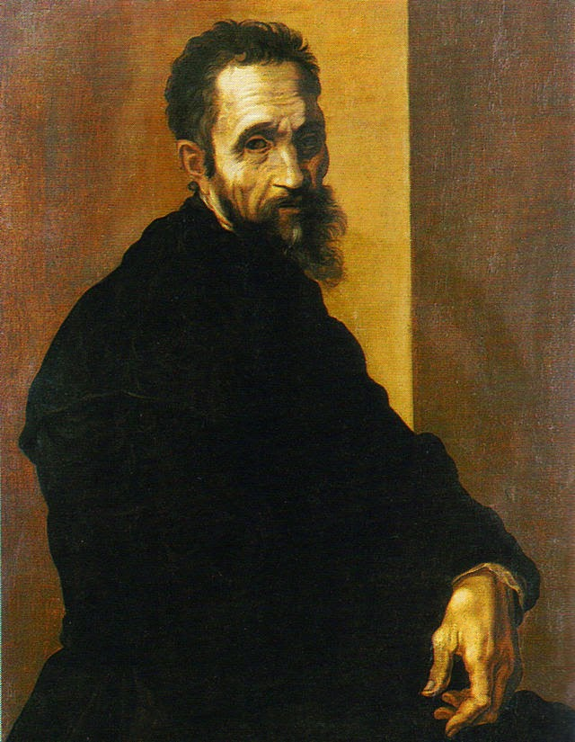
Видатний художник Відродження Мікеланджело в своїй творчій універсальності був рішуче несхожим на Леонардо. В живописі, як і в скульптурі, єдиною темою його творів була людська фігура та її пластична виразність. Він відкидав портрет та пейзаж. Вся безмежна різноманітність дійсності, все багатство почуттів і думок виражалося для нього в людській фігурі, і тільки в ній.
Але ця однобічність в творчості Мікеланджело була воістину геніальною. Світ Мікеланджело – це світ величних титанів, які утверджують своїм буттям безмежні можливості творчих дерзань людини, героїчний пафос її боротьби і трагічну бездну її страждань.

Slide 27
Народився у 1475 році, у 1488 році пішов в учні до флорентійського живописця Доменіко Гірландайо. Пробувши в його майстерні всього один рік, Мікеланджело не перейняв від Гірландайо майже нічого, крім звичайних професійних навичок та знань. Два наступних роки під керівництвом скульптора Бертольдо, учня Донателло, дали йому набагато більше. Але фактично Мікеланджело був геніальним самоуком, виховувався на великих традиціях мистецтва Джотто і Мазаччо. Його світогляд визначився впливом гуртка гуманістів при дворі Лоренцо Медичі та знайомством з творами поетів і філософів, серед яких перше місце займав Данте.

Slide 28
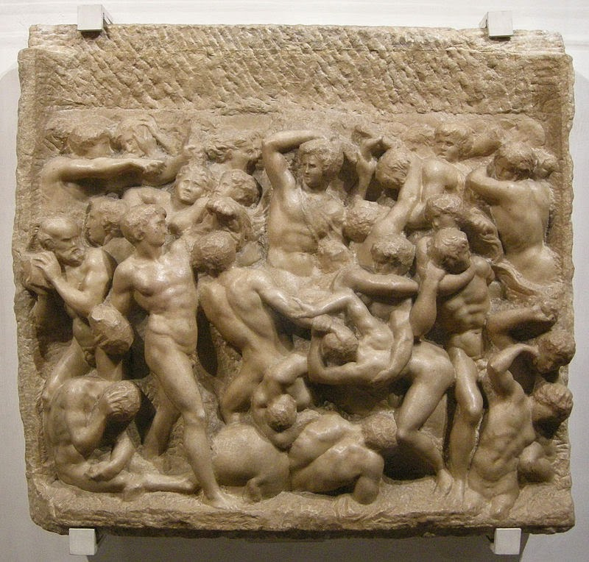
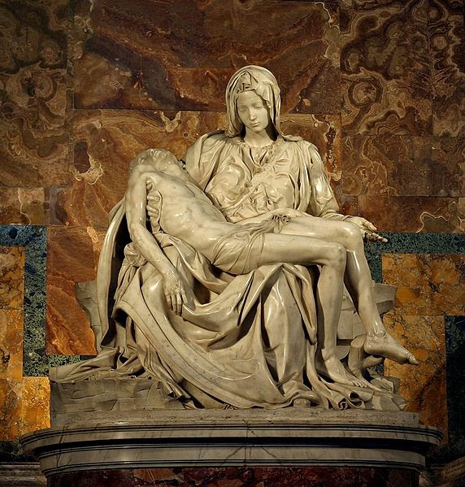
Свої перші твори – невеликі рельєфи “Мадонна біля сходів” і “Битва кентаврів” – Мікеланджело створив до 17 років. В цей період він гаряче захоплювався античністю, даниною цього захоплення була його статуя Вакха. Юнацький період творчості завершується в 1499 році скульптурною групою “П'єта”(оплакування Христа). З цього моменту його мистецтво завойовує широке визнання. В наступні 5 років було створено “Давида”, “Мадонну”, живописний твір “Мадонна Доні”.
"Битва кентаврів" 1492
"П"єта"

Slide 29
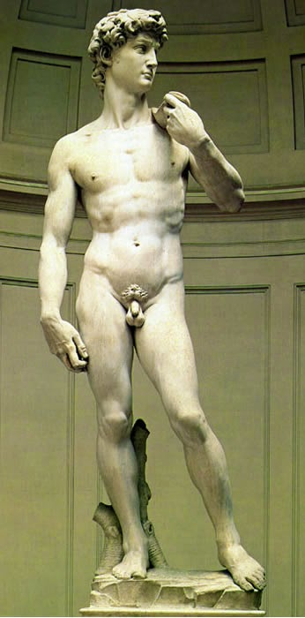
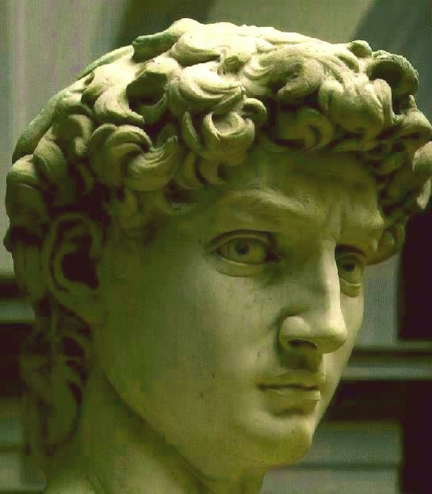
"Давид"

Slide 30
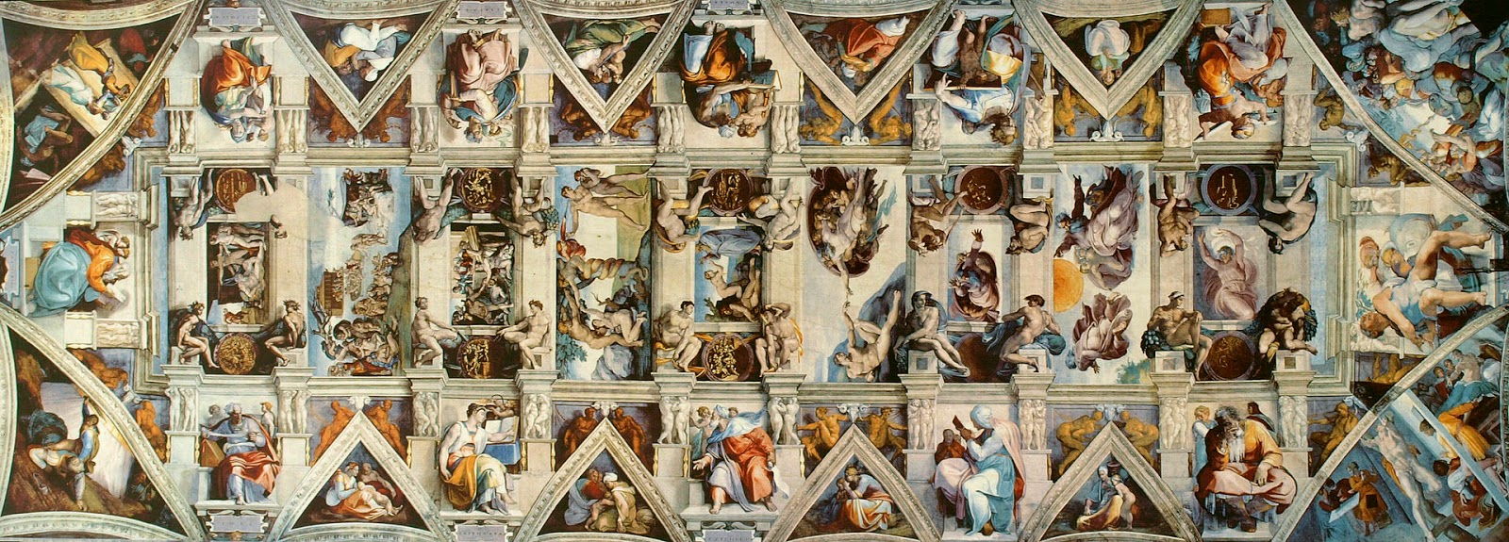
В 1508 році Мікеланджело за вказівкою папи Юлія ІІ взявся за своє найбільше творіння – розпис стелі Сикстинської Капелли. В цьому безсмертному пам’ятнику торжества ідей ренесансного гуманізму з небувалою силою і монументальним розмахом розкрилась вся повнота філософського та естетичного світогляду майстра.

Slide 31
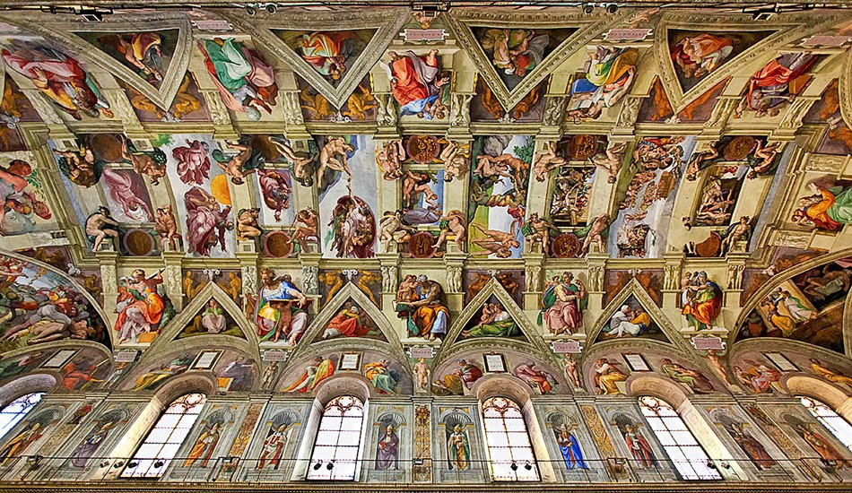

Slide 32
З 1516 року Мікеланджело живе і працює у Флоренції. Цей етап його творчості і починається і закінчується трагічно. Більше трьох років витратив він на підготовку до спорудження фасаду церкви Сан Лоренцо, після чого в 1520 році роботи були раптово припинені папою Левом Х через відсутність коштів. Через кілька місяців майстер отримав інше замовлення: він повинен був добудувати при цій церкві нову усипальню сім’ї Медичі, відому тепер під назвою Капелла Медичі, і розмістити в ній скульптурні надгробки. Одночасно він вів будівництво Бібліотеки Лауренціана. Образи Капелли Медичі визначили критичний перлом в мистецтві Мікеланджело. Не бажаючи змиритися з чужою йому суспільною і культурною обстановкою, художник в той же час не може зберегти незмінними свої попередні ідейні позиції. Його творчість відзначена тепер відбитком швидко наростаючого внутрішнього розладу. Гармонійна цілісність його ранніх образів відтепер втрачається, поступаючись місцем конфлікту, напруженому зіткненню суперечливих прагнень.

Slide 33
Активний учасник оборони республіканської Флоренції від військ папи та імператора, Мікеланджело після капітуляції міста і встановлення панування Медичі продовжував працювати, щоб зберегти свободу.
Але коли в 1534 році з’явилась можливість, він залишив незавершені роботи в Капеллі Медичі і Бібліотеці, назавжди покинув Флоренцію і виїхав до Риму. Тут він ще випробував свої сили в монументальному живописі, створивши “Страшний суд” в Сикстинській Капеллі і фрески в Капеллі Паоліна у Ватикані. В них він виразив і неприборканий гнів проти людських недоліків і несправедливості і зростаючу свідомість безсилля людини перед силами зла.

Slide 34
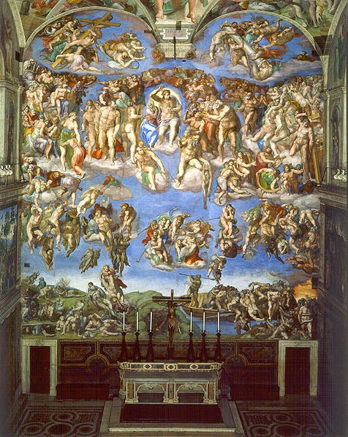
"Страшний суд"

Slide 35
Після смерті в 1546 році Антоніо да Сангало Молодшого Мікеланджело стає провідним архітектором Риму. Він добудовує палаццо Фарнезе, створює проект ансамблю Капітолія і частково його здійснює, успішно продовжує за власним проектом будівництво собору св. Петра. Рим з його грандіозними масштабами підказує Мікеланджело новий архітектурний стиль – величний і суворий, який вражає могутньою пластикою форм і просторовим розмахом.
Але коли він береться за олівець або різець, почуття трагічного відчаю і глибокої духовної самотності охоплюють його. Вони пронизують його пізні малюнки і скульптурну групу“П’єта”, призначену для власного надгробка і розбиту ним в пориві невдоволення. Вони безроздільно торжествують в його передсмертній “П'єті Ронданіні”. Він ще працював над нею за кілька днів до смерті, яка наступила 18 лютого 1564 року.

Slide 36
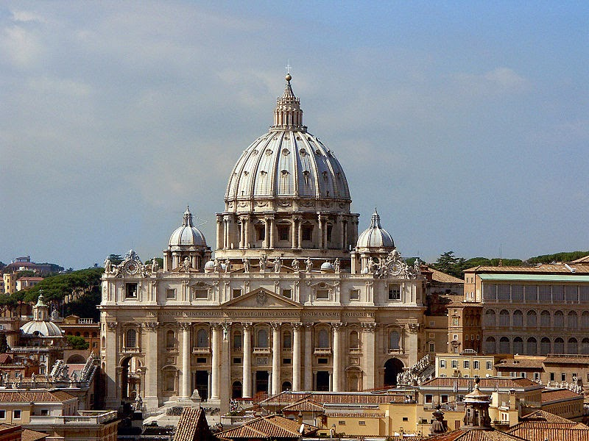
Собор Святого Петра в Римі

